Slide 1
Патриотическое воспитание через волонтерскую деятельность
Подготовили учителя
ГБОУ СОШ №4 п.г.т. Безенчук:
Ершихина Н.В.,
Родина Т.Е.,
Хохлова Е.П

Slide 2
Одной из главных задач современного общественного развития является патриотическое воспитание подрастающего поколения.
В Национальной образовательной инициативе «Наша новая школа» говорится: «Главные задачи современной школы — раскрытие способностей каждого ученика, воспитание порядочного и патриотичного человека, личности, готовой к жизни в высокотехнологичном, конкурентном мире».

Slide 3
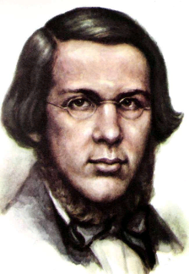
ИЗВЕСТНЫЙ КРИТИК Н.А. ДОБРОЛЮБОВ РАССМАТРИВАЛ ПОНЯТИЕ «ПАТРИОТИЗМ» С ТОЧКИ ЗРЕНИЯ «ПРИНЕСЕНИЯ ПОЛЬЗЫ СТРАНЕ, В КОТОРОЙ ПРОЖИВАЕШЬ».
«ТОЛКОВЫЙ СЛОВАРЬ РУССКОГО ЯЗЫКА»
С. ОЖЕГОВА ДАЕТ СЛЕДУЮЩЕЕ ОПРЕДЕЛЕНИЕ СЛОВУ «ПАТРИОТ»: «ЧЕЛОВЕК, ПРЕДАННЫЙ СВОЕМУ НАРОДУ,
ЛЮБЯЩИЙ СВОЕ ОТЕЧЕСТВО, ГОТОВЫЙ НА ЖЕРТВЫ И СОВЕРШАЮЩИЙ
ПОДВИГИ ВО ИМЯ ИНТЕРЕСОВ СВОЕЙ РОДИНЫ».

Slide 4

Волонтерство – это одна из форм патриотического воспитания обучающихся.

Slide 5
Волонтерский отряд нашей школы «ИНИЦИАТИВА» был сформирован в 2014 году.
Мы в своей деятельности руководствуемся следующим принципом:
хочешь почувствовать себя человеком – помоги другому.
Главное для нашего волонтерского отряда – внести позитивный вклад в физическое и нравственное оздоровление общества, сделать жизнь окружающих светлее и ярче.
Цель: в общих делах расти самим и помогать другим.

Slide 6


Slide 7
Кодекс команды:
1. Если ты волонтер, забудь лень и равнодушие к проблемам окружающих.
2. Будь генератором идей!
3. Уважай мнение других!
4. Критикуешь – предлагай, предлагаешь — выполняй!
5. Обещаешь – сделай!
6. Не умеешь – научись!
7. Будь настойчив в достижении целей!
8. Веди здоровый образ жизни! Твой образ жизни – пример для подражания!

Slide 8
Школьное волонтёрское движение сотрудничает с представителями школьного самоуправления, педагогическим коллективом, Домом Молодёжных организаций, Администрацией городского поселения Безенчук Самарской области, Администрацией муниципального района Безенчукский Самарской области, Домом Детства, Центром социального обслуживания населения, отделом «Семья», Центрами детского творчества «Камертон» и «Радуга», ИДН, КДН, Центральной районной больницей и другими организациями.

Slide 9
Участие в патриотических акциях
Безопасность дорожного движения
Направления работы нашего отряда
Добро и милосердие
Здоровый образ жизни
Досуговое направление
Экологическое направление

Slide 10
Участие в патриотических акциях
Ребята участвуют в подготовке и проведении мероприятий для пожилых людей, ветеранов ВОВ, педагогического труда: собирают материал об их жизни, боевом и трудовом пути, которые затем размещаются в школьном музее, поздравляют с праздниками, навещают, перед 9 Мая изготавливают письма — треугольники, становятся активными участниками различных праздников и концертов, ухаживают за памятниками воинам, погибших в Великой Отечественной войне и локальных войнах.

Slide 11
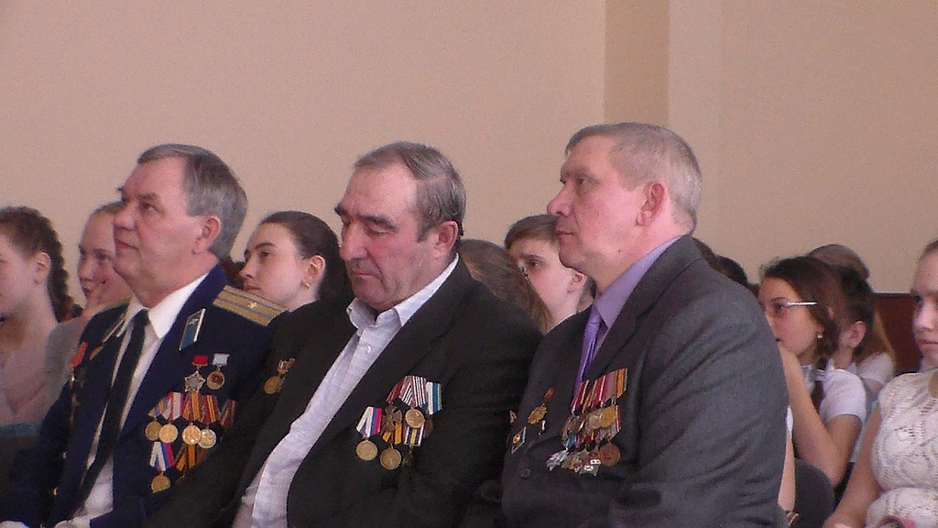
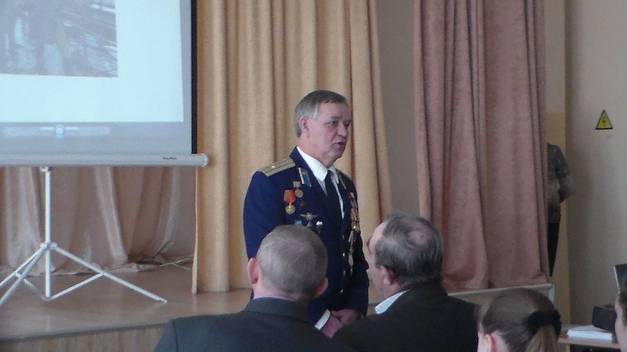
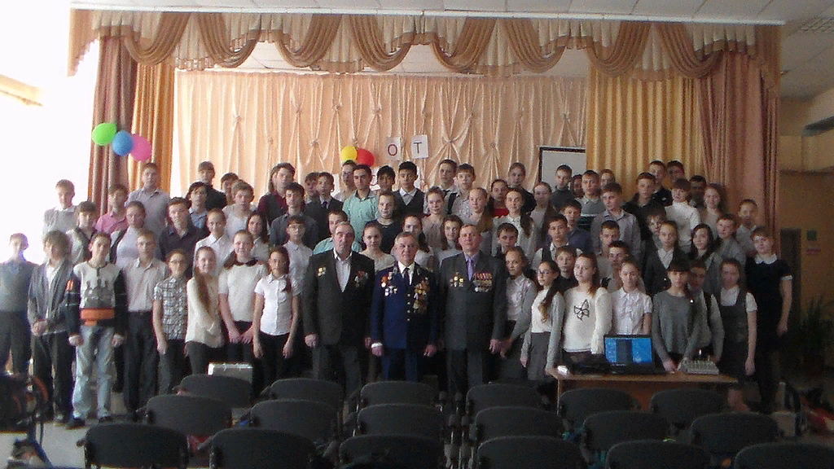

Slide 12
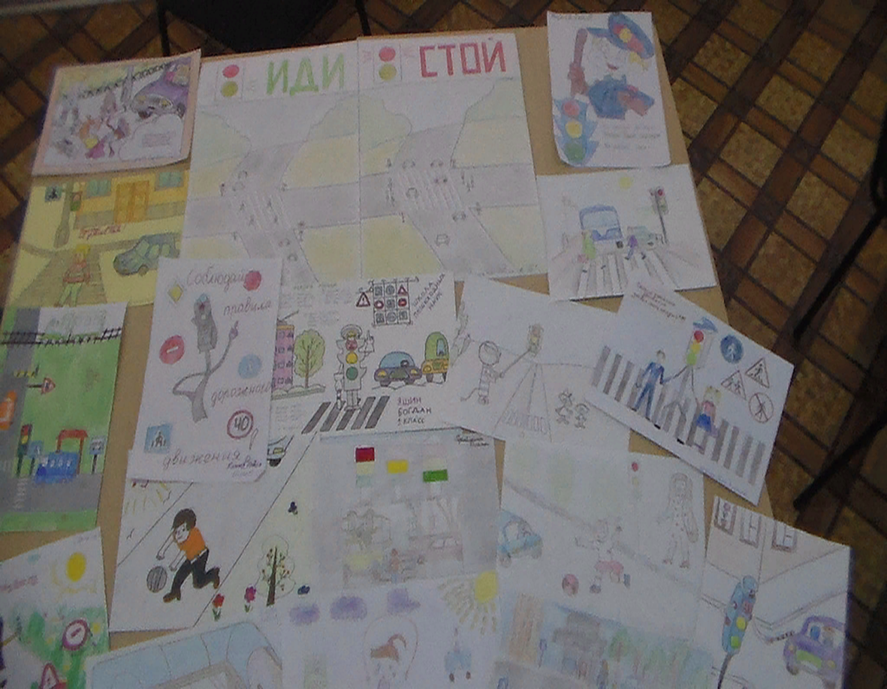
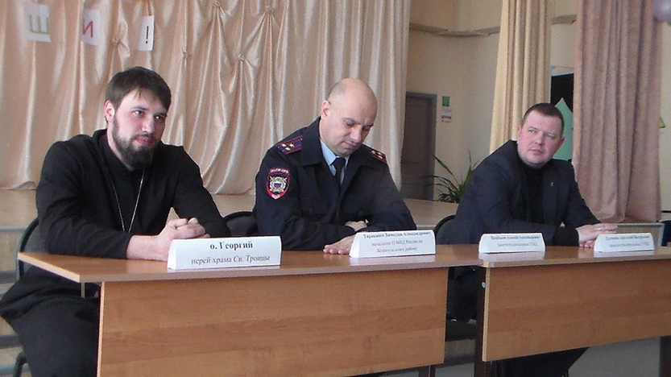
Безопасность дорожного движения
Старшие товарищи проводят для начальной школы праздник «Праздник ПДД», тематические информационные беседы в классах: «Правила безопасности, которые помогут избежать беды».

Slide 13
Здоровый образ жизни
Большое внимание уделяется развитию проектов, направленных на пропаганду идей здорового образа жизни среди молодежи, профилактику курения, алкоголизма, употребления наркотиков. С большим удовольствием ребята участвуют в традиционных школьных мероприятиях: «Днях здоровья», спортивных соревнованиях «Веселые старты», «А ну-ка, парни». В рамках районного проекта «Школа — Территория здоровья» были проведены акции доверия «Хочу спросить», «Дети — детям».

Slide 14
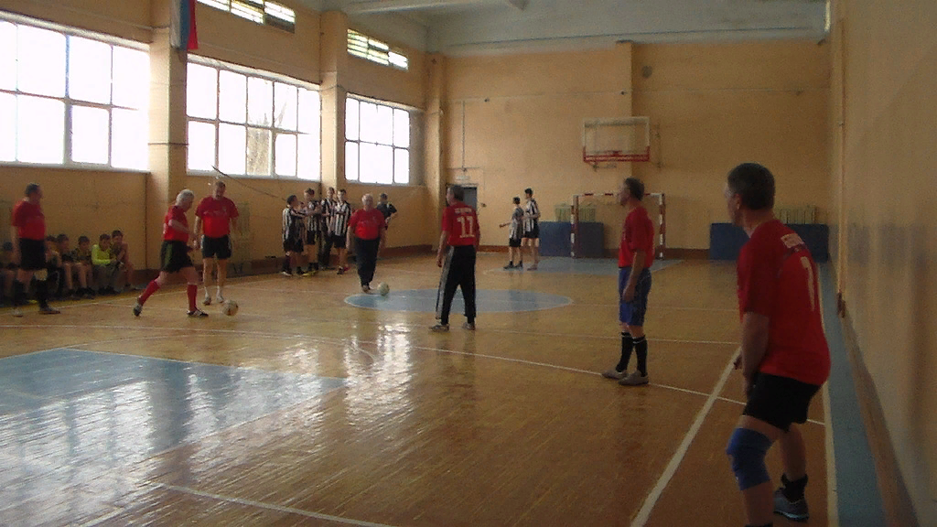
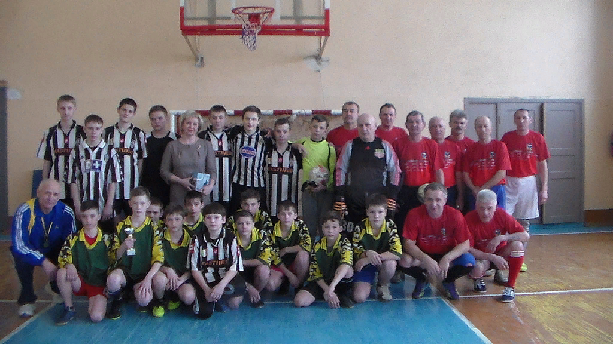
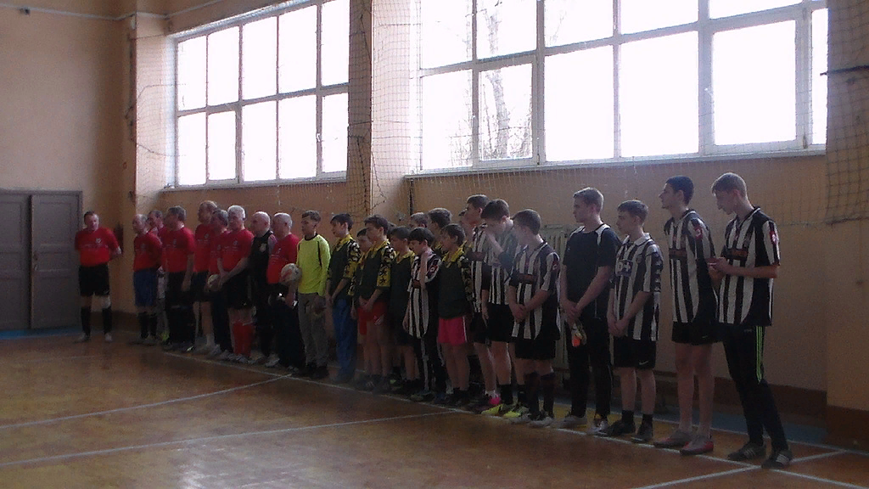

Slide 15
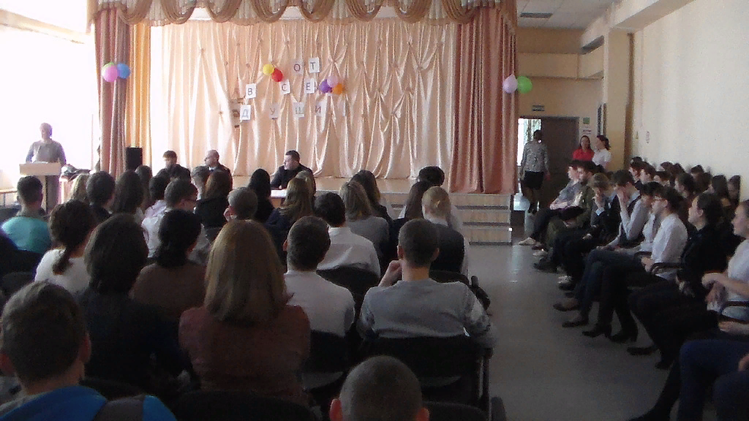
Досуговое направление
Ребята участвуют в таких мероприятиях, как: «Золотая осень», «Новогоднее путешествие», военно-спортивная игра «Зарница».

Slide 16
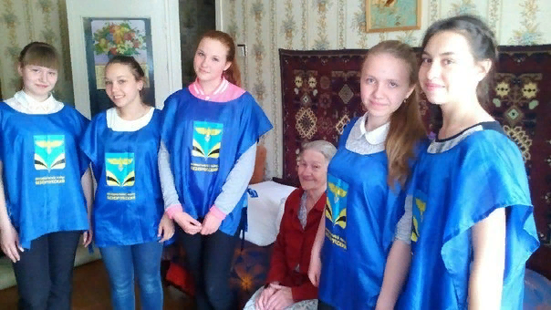
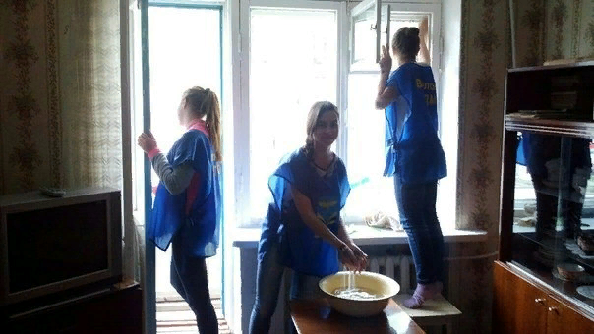
Добро и милосердие
По инициативе наших волонтёров запущена Акция «Добрая суббота».

Slide 17
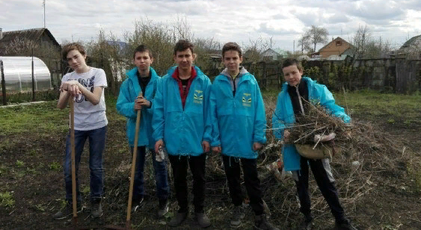
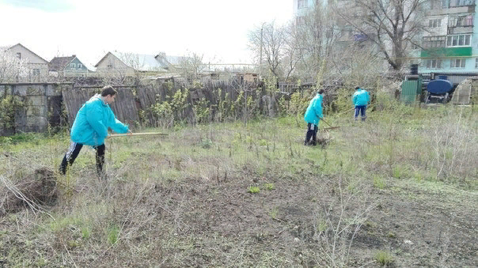
ЭКОЛОГИЧЕСКОЕ НАПРАВЛЕНИЕ
С БОЛЬШИМ ЭНТУЗИАЗМОМ РЕБЯТА ПОМОГАЮТ В БЛАГОУСТРОЙСТВЕ ДВОРОВ, СКВЕРИКОВ, УЛИЦ РОДНОГО ПОСЁЛКА, ПРИНИМАЮТ УЧАСТИЕ В ОБЩЕСТВЕННО-ПОЛЕЗНОЙ ДЕЯТЕЛЬНОСТИ ШКОЛЫ, ОРГАНИЗУЯ РЕЙДЫ ПО УБОРКЕ ШКОЛЬНОЙ ТЕРРИТОРИИ.

Slide 18
В заключение, можно сделать вывод, что волонтёрство – это не простое, но интересное, почётное, необходимое, творческое занятие, Коллективное дело на благо своей школы, посёлка, родных и друзей, бескорыстное желание делать добро, проявлять заботу.
достижение единой цели сплачивает ребят и воспитывает в них чувство ответственности, взаимопомощи, товарищества, формирует в подростковой среде установки на активную жизненную позицию, навыки социально-значимого поведения.

